Slide 1

Sustainable Healthcare from a Danish Perspective
- with a Global view
Realistic Medicine Conference 2024
Glasgow
Center for Sustainable Hospitals
Maria Gaden, Head of Departement
maria.gaden@rm.dk www.cfbh.rm.dk

Slide 2
OUR WORLD
OUR RESPONSIBILITY
"Sustainable hospitals are hospitals, that meet the need for healthcare of the present without compromising the ability of future generations to live a healthy life."

Slide 3
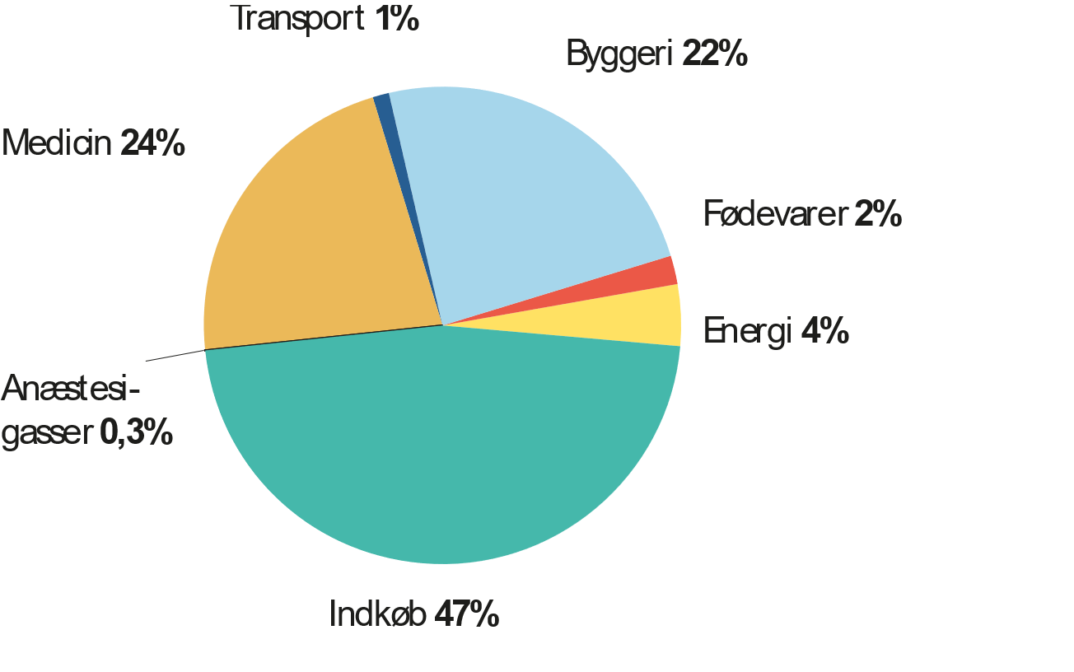

The Danish Regions’ Emissions (2022)
(All somatic and psychiatric hospitals, social area, ambulances and supporting staff)
Transportation 1%
Construction 22%
Medicine 24%
Food 2%
Energy 4%
Anaesthesic gasses 0,3%
Medical Equipment 47%
Notes:
En ny målsætning, der vil mere
Regeringens 70 procent målsætning (2021) og regionernes tidligere 75 procent målsætning (2020) inkluderer som nævnt kun energi og transport, som udgør ca. 5 procent af regionernes samlede udledninger.
De 3 helt store områder er byggeri, medicin og øvrige indkøb af udstyr og services. Det er områder, hvor udledningen er indlejret i produkterne og beregnet på baggrund af varens samlede værdikæde: råvarer, fremstilling og transport. Det betyder også, at hovedparten af regionernes klimabelastning stammer fra produktion og transport uden for DK’s grænser. Samt håndteringen af procedurerne på hospitalerne. Her er der også megen CO2 at hente, hvis vi lykkes med en mere grøn tilgang i dagligdagen. Altså omstilling om omlægning af vante rutiner mv.
En fælles baseline
Regionerne udledte samlet 3,3 mio. ton CO2 i 2022. Udledningerne fordeler sig som vist i cirkeldiagrammet.
Grundet øget aktivitet i sundhedsvæsnet forventer regionerne, at denne baseline for regionernes samlede udledning vil stige til 3,9 mio. ton CO2 til 2035. jf. den anden graf. Altså hvis vi lader stå til og gøre som før.
Vi er den første offentlige aktør, der for alvor arbejder med en baseline for de samlede udledninger og har en ambition om at kunne regne på effekter af konkrete tiltag, store som små.
Kilemodellen
Figuren under cirkeldiagrammet viser regionernes udledninger i 2022, og hvad de vil stige til i 2035, hvis aktiviteten og forbruget fortsætter som i dag.
Hvis vi skal nå klimamålet om en halvering, skal vi ligger på undersiden af den lyseblå kile.
Vi kommer f.eks. ikke i mål uden en reduktion i forbrug og en omlægning af forbruget mod mere klimavenlige produkter. Mere om det senere (oplæg om klimastyringsmodellen i morgen tidlig).
Vigtigheden af data
Data spiller en afgørende rolle for strategiens udmøntning. Både i forhold til at styre efter de områder, hvor der er de største udledninger. Og i forhold til at styre efter de løsninger, der gør en forskel for klimaet.
Ved hjælp af den såkaldte klimastyringsmodel kan regionerne 1) beregne deres reduktionspotentiale fordelt på områder, 2) beregne drivhusgasudledningerne koblet til konkrete tiltag, og 3) monitorere regionernes løbende indsats frem mod det fælles klimamål for 2035.
Svære beregninger
Det er en kompleks opgave at måle og opgøre sundhedsvæsnets drivhusgasudledninger og ikke mindst udledningerne koblet til et konkret produkt eller tiltag. Dels fordi sundhedsydelser bliver udført på mange niveauer og i mange sammenhænge, hvor andre velfærdsydelser også bliver tilbudt. Dels fordi sundhedsvæsnet indkøber produkter og services, som har forsyningskæder, der typisk er globale og involverer mange underleverandører.
Hvis I kan hjælpe os med branchestandarder for LCA-beregninger o.lign., så vil vi være meget taknemmelige. Det er en stor jungle derude i dag.

Slide 4
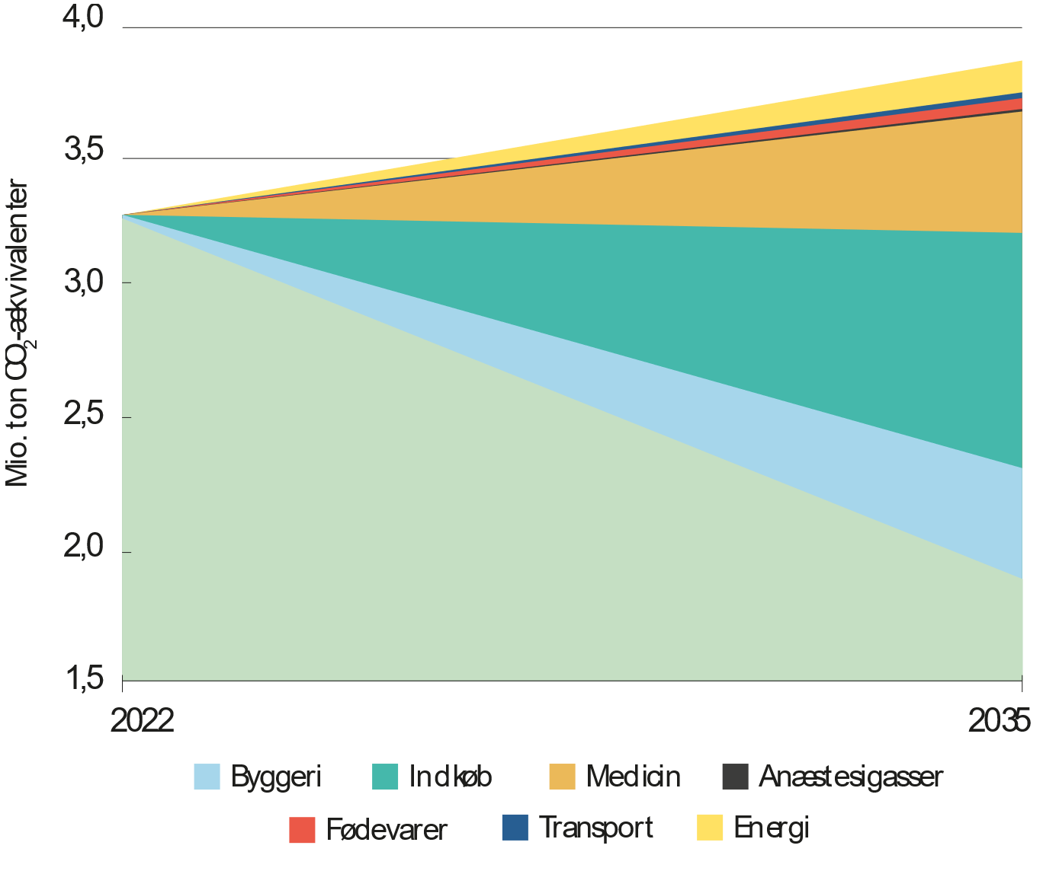
The Danish Regions’ Emissions (2022 – 2035)
Mio. tons of CO2e
Construction
Medical Equip-ment
Medicine
Anaesthesia Gasses
Foods
Transport
Energy
Notes:
En ny målsætning, der vil mere
Regeringens 70 procent målsætning (2021) og regionernes tidligere 75 procent målsætning (2020) inkluderer som nævnt kun energi og transport, som udgør ca. 5 procent af regionernes samlede udledninger.
De 3 helt store områder er byggeri, medicin og øvrige indkøb af udstyr og services. Det er områder, hvor udledningen er indlejret i produkterne og beregnet på baggrund af varens samlede værdikæde: råvarer, fremstilling og transport. Det betyder også, at hovedparten af regionernes klimabelastning stammer fra produktion og transport uden for DK’s grænser. Samt håndteringen af procedurerne på hospitalerne. Her er der også megen CO2 at hente, hvis vi lykkes med en mere grøn tilgang i dagligdagen. Altså omstilling om omlægning af vante rutiner mv.
En fælles baseline
Regionerne udledte samlet 3,3 mio. ton CO2 i 2022. Udledningerne fordeler sig som vist i cirkeldiagrammet.
Grundet øget aktivitet i sundhedsvæsnet forventer regionerne, at denne baseline for regionernes samlede udledning vil stige til 3,9 mio. ton CO2 til 2035. jf. den anden graf. Altså hvis vi lader stå til og gøre som før.
Vi er den første offentlige aktør, der for alvor arbejder med en baseline for de samlede udledninger og har en ambition om at kunne regne på effekter af konkrete tiltag, store som små.
Kilemodellen
Figuren under cirkeldiagrammet viser regionernes udledninger i 2022, og hvad de vil stige til i 2035, hvis aktiviteten og forbruget fortsætter som i dag.
Hvis vi skal nå klimamålet om en halvering, skal vi ligger på undersiden af den lyseblå kile.
Vi kommer f.eks. ikke i mål uden en reduktion i forbrug og en omlægning af forbruget mod mere klimavenlige produkter. Mere om det senere (oplæg om klimastyringsmodellen i morgen tidlig).
Vigtigheden af data
Data spiller en afgørende rolle for strategiens udmøntning. Både i forhold til at styre efter de områder, hvor der er de største udledninger. Og i forhold til at styre efter de løsninger, der gør en forskel for klimaet.
Ved hjælp af den såkaldte klimastyringsmodel kan regionerne 1) beregne deres reduktionspotentiale fordelt på områder, 2) beregne drivhusgasudledningerne koblet til konkrete tiltag, og 3) monitorere regionernes løbende indsats frem mod det fælles klimamål for 2035.
Svære beregninger
Det er en kompleks opgave at måle og opgøre sundhedsvæsnets drivhusgasudledninger og ikke mindst udledningerne koblet til et konkret produkt eller tiltag. Dels fordi sundhedsydelser bliver udført på mange niveauer og i mange sammenhænge, hvor andre velfærdsydelser også bliver tilbudt. Dels fordi sundhedsvæsnet indkøber produkter og services, som har forsyningskæder, der typisk er globale og involverer mange underleverandører.
Hvis I kan hjælpe os med branchestandarder for LCA-beregninger o.lign., så vil vi være meget taknemmelige. Det er en stor jungle derude i dag.

Slide 5

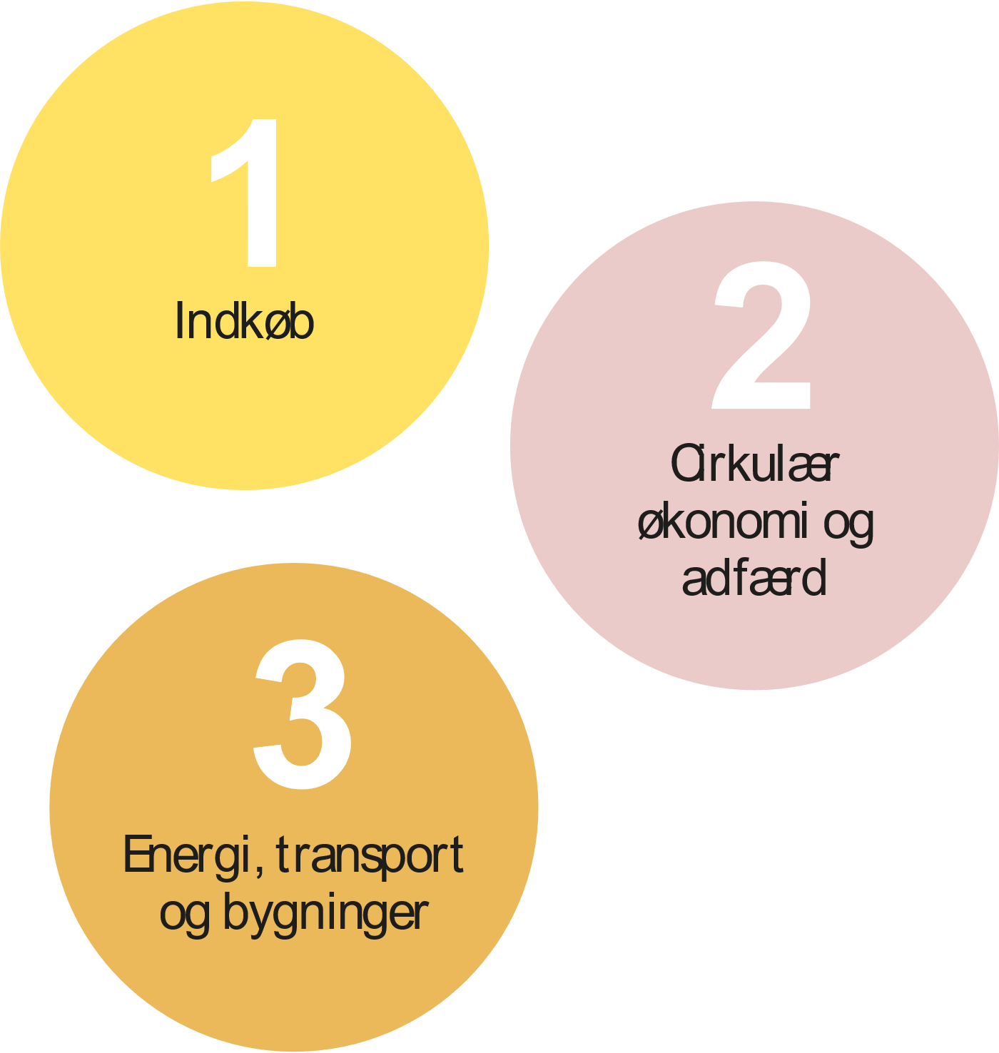
National Strategic Goal
50% CO2 reduction by 2035
(2022 baseline)
Procurement
Circular Economy & Patterns of Consumption
Energy, Transportation &Construction
Notes:
En ny målsætning, der vil mere
Regeringens 70 procent målsætning (2021) og regionernes tidligere 75 procent målsætning (2020) inkluderer som nævnt kun energi og transport, som udgør ca. 5 procent af regionernes samlede udledninger.
De 3 helt store områder er byggeri, medicin og øvrige indkøb af udstyr og services. Det er områder, hvor udledningen er indlejret i produkterne og beregnet på baggrund af varens samlede værdikæde: råvarer, fremstilling og transport. Det betyder også, at hovedparten af regionernes klimabelastning stammer fra produktion og transport uden for DK’s grænser. Samt håndteringen af procedurerne på hospitalerne. Her er der også megen CO2 at hente, hvis vi lykkes med en mere grøn tilgang i dagligdagen. Altså omstilling om omlægning af vante rutiner mv.
En fælles baseline
Regionerne udledte samlet 3,3 mio. ton CO2 i 2022. Udledningerne fordeler sig som vist i cirkeldiagrammet.
Grundet øget aktivitet i sundhedsvæsnet forventer regionerne, at denne baseline for regionernes samlede udledning vil stige til 3,9 mio. ton CO2 til 2035. jf. den anden graf. Altså hvis vi lader stå til og gøre som før.
Vi er den første offentlige aktør, der for alvor arbejder med en baseline for de samlede udledninger og har en ambition om at kunne regne på effekter af konkrete tiltag, store som små.
Kilemodellen
Figuren under cirkeldiagrammet viser regionernes udledninger i 2022, og hvad de vil stige til i 2035, hvis aktiviteten og forbruget fortsætter som i dag.
Hvis vi skal nå klimamålet om en halvering, skal vi ligger på undersiden af den lyseblå kile.
Vi kommer f.eks. ikke i mål uden en reduktion i forbrug og en omlægning af forbruget mod mere klimavenlige produkter. Mere om det senere (oplæg om klimastyringsmodellen i morgen tidlig).
Vigtigheden af data
Data spiller en afgørende rolle for strategiens udmøntning. Både i forhold til at styre efter de områder, hvor der er de største udledninger. Og i forhold til at styre efter de løsninger, der gør en forskel for klimaet.
Ved hjælp af den såkaldte klimastyringsmodel kan regionerne 1) beregne deres reduktionspotentiale fordelt på områder, 2) beregne drivhusgasudledningerne koblet til konkrete tiltag, og 3) monitorere regionernes løbende indsats frem mod det fælles klimamål for 2035.
Svære beregninger
Det er en kompleks opgave at måle og opgøre sundhedsvæsnets drivhusgasudledninger og ikke mindst udledningerne koblet til et konkret produkt eller tiltag. Dels fordi sundhedsydelser bliver udført på mange niveauer og i mange sammenhænge, hvor andre velfærdsydelser også bliver tilbudt. Dels fordi sundhedsvæsnet indkøber produkter og services, som har forsyningskæder, der typisk er globale og involverer mange underleverandører.
Hvis I kan hjælpe os med branchestandarder for LCA-beregninger o.lign., så vil vi være meget taknemmelige. Det er en stor jungle derude i dag.

Slide 6
The Danish Regions’ Emissions (2022)
(All somatic and psychiatric hospitals, social area, ambulances and supporting staff)
Transportation 1%
Construction 22%
Medicine 24%
Food 2%
Energy 4%
Anaesthesic gasses 0,3%
Medical Equipment 47%
Notes:
En ny målsætning, der vil mere
Regeringens 70 procent målsætning (2021) og regionernes tidligere 75 procent målsætning (2020) inkluderer som nævnt kun energi og transport, som udgør ca. 5 procent af regionernes samlede udledninger.
De 3 helt store områder er byggeri, medicin og øvrige indkøb af udstyr og services. Det er områder, hvor udledningen er indlejret i produkterne og beregnet på baggrund af varens samlede værdikæde: råvarer, fremstilling og transport. Det betyder også, at hovedparten af regionernes klimabelastning stammer fra produktion og transport uden for DK’s grænser. Samt håndteringen af procedurerne på hospitalerne. Her er der også megen CO2 at hente, hvis vi lykkes med en mere grøn tilgang i dagligdagen. Altså omstilling om omlægning af vante rutiner mv.
En fælles baseline
Regionerne udledte samlet 3,3 mio. ton CO2 i 2022. Udledningerne fordeler sig som vist i cirkeldiagrammet.
Grundet øget aktivitet i sundhedsvæsnet forventer regionerne, at denne baseline for regionernes samlede udledning vil stige til 3,9 mio. ton CO2 til 2035. jf. den anden graf. Altså hvis vi lader stå til og gøre som før.
Vi er den første offentlige aktør, der for alvor arbejder med en baseline for de samlede udledninger og har en ambition om at kunne regne på effekter af konkrete tiltag, store som små.
Kilemodellen
Figuren under cirkeldiagrammet viser regionernes udledninger i 2022, og hvad de vil stige til i 2035, hvis aktiviteten og forbruget fortsætter som i dag.
Hvis vi skal nå klimamålet om en halvering, skal vi ligger på undersiden af den lyseblå kile.
Vi kommer f.eks. ikke i mål uden en reduktion i forbrug og en omlægning af forbruget mod mere klimavenlige produkter. Mere om det senere (oplæg om klimastyringsmodellen i morgen tidlig).
Vigtigheden af data
Data spiller en afgørende rolle for strategiens udmøntning. Både i forhold til at styre efter de områder, hvor der er de største udledninger. Og i forhold til at styre efter de løsninger, der gør en forskel for klimaet.
Ved hjælp af den såkaldte klimastyringsmodel kan regionerne 1) beregne deres reduktionspotentiale fordelt på områder, 2) beregne drivhusgasudledningerne koblet til konkrete tiltag, og 3) monitorere regionernes løbende indsats frem mod det fælles klimamål for 2035.
Svære beregninger
Det er en kompleks opgave at måle og opgøre sundhedsvæsnets drivhusgasudledninger og ikke mindst udledningerne koblet til et konkret produkt eller tiltag. Dels fordi sundhedsydelser bliver udført på mange niveauer og i mange sammenhænge, hvor andre velfærdsydelser også bliver tilbudt. Dels fordi sundhedsvæsnet indkøber produkter og services, som har forsyningskæder, der typisk er globale og involverer mange underleverandører.
Hvis I kan hjælpe os med branchestandarder for LCA-beregninger o.lign., så vil vi være meget taknemmelige. Det er en stor jungle derude i dag.

Slide 7
The Danish Regions’ Emissions (2022 – 2035)
Mio. tons of CO2e
Construction
Medical Equip-ment
Medicine
Anaesthesia Gasses
Foods
Transport
Energy
Notes:
En ny målsætning, der vil mere
Regeringens 70 procent målsætning (2021) og regionernes tidligere 75 procent målsætning (2020) inkluderer som nævnt kun energi og transport, som udgør ca. 5 procent af regionernes samlede udledninger.
De 3 helt store områder er byggeri, medicin og øvrige indkøb af udstyr og services. Det er områder, hvor udledningen er indlejret i produkterne og beregnet på baggrund af varens samlede værdikæde: råvarer, fremstilling og transport. Det betyder også, at hovedparten af regionernes klimabelastning stammer fra produktion og transport uden for DK’s grænser. Samt håndteringen af procedurerne på hospitalerne. Her er der også megen CO2 at hente, hvis vi lykkes med en mere grøn tilgang i dagligdagen. Altså omstilling om omlægning af vante rutiner mv.
En fælles baseline
Regionerne udledte samlet 3,3 mio. ton CO2 i 2022. Udledningerne fordeler sig som vist i cirkeldiagrammet.
Grundet øget aktivitet i sundhedsvæsnet forventer regionerne, at denne baseline for regionernes samlede udledning vil stige til 3,9 mio. ton CO2 til 2035. jf. den anden graf. Altså hvis vi lader stå til og gøre som før.
Vi er den første offentlige aktør, der for alvor arbejder med en baseline for de samlede udledninger og har en ambition om at kunne regne på effekter af konkrete tiltag, store som små.
Kilemodellen
Figuren under cirkeldiagrammet viser regionernes udledninger i 2022, og hvad de vil stige til i 2035, hvis aktiviteten og forbruget fortsætter som i dag.
Hvis vi skal nå klimamålet om en halvering, skal vi ligger på undersiden af den lyseblå kile.
Vi kommer f.eks. ikke i mål uden en reduktion i forbrug og en omlægning af forbruget mod mere klimavenlige produkter. Mere om det senere (oplæg om klimastyringsmodellen i morgen tidlig).
Vigtigheden af data
Data spiller en afgørende rolle for strategiens udmøntning. Både i forhold til at styre efter de områder, hvor der er de største udledninger. Og i forhold til at styre efter de løsninger, der gør en forskel for klimaet.
Ved hjælp af den såkaldte klimastyringsmodel kan regionerne 1) beregne deres reduktionspotentiale fordelt på områder, 2) beregne drivhusgasudledningerne koblet til konkrete tiltag, og 3) monitorere regionernes løbende indsats frem mod det fælles klimamål for 2035.
Svære beregninger
Det er en kompleks opgave at måle og opgøre sundhedsvæsnets drivhusgasudledninger og ikke mindst udledningerne koblet til et konkret produkt eller tiltag. Dels fordi sundhedsydelser bliver udført på mange niveauer og i mange sammenhænge, hvor andre velfærdsydelser også bliver tilbudt. Dels fordi sundhedsvæsnet indkøber produkter og services, som har forsyningskæder, der typisk er globale og involverer mange underleverandører.
Hvis I kan hjælpe os med branchestandarder for LCA-beregninger o.lign., så vil vi være meget taknemmelige. Det er en stor jungle derude i dag.

Slide 8
National Strategic Goal
?
50% CO2 reduction by 2035
(2022 baseline)
Procurement
Circular Economy & Patterns of Consumption
Energy, Transportation &Construction
Notes:
En ny målsætning, der vil mere
Regeringens 70 procent målsætning (2021) og regionernes tidligere 75 procent målsætning (2020) inkluderer som nævnt kun energi og transport, som udgør ca. 5 procent af regionernes samlede udledninger.
De 3 helt store områder er byggeri, medicin og øvrige indkøb af udstyr og services. Det er områder, hvor udledningen er indlejret i produkterne og beregnet på baggrund af varens samlede værdikæde: råvarer, fremstilling og transport. Det betyder også, at hovedparten af regionernes klimabelastning stammer fra produktion og transport uden for DK’s grænser. Samt håndteringen af procedurerne på hospitalerne. Her er der også megen CO2 at hente, hvis vi lykkes med en mere grøn tilgang i dagligdagen. Altså omstilling om omlægning af vante rutiner mv.
En fælles baseline
Regionerne udledte samlet 3,3 mio. ton CO2 i 2022. Udledningerne fordeler sig som vist i cirkeldiagrammet.
Grundet øget aktivitet i sundhedsvæsnet forventer regionerne, at denne baseline for regionernes samlede udledning vil stige til 3,9 mio. ton CO2 til 2035. jf. den anden graf. Altså hvis vi lader stå til og gøre som før.
Vi er den første offentlige aktør, der for alvor arbejder med en baseline for de samlede udledninger og har en ambition om at kunne regne på effekter af konkrete tiltag, store som små.
Kilemodellen
Figuren under cirkeldiagrammet viser regionernes udledninger i 2022, og hvad de vil stige til i 2035, hvis aktiviteten og forbruget fortsætter som i dag.
Hvis vi skal nå klimamålet om en halvering, skal vi ligger på undersiden af den lyseblå kile.
Vi kommer f.eks. ikke i mål uden en reduktion i forbrug og en omlægning af forbruget mod mere klimavenlige produkter. Mere om det senere (oplæg om klimastyringsmodellen i morgen tidlig).
Vigtigheden af data
Data spiller en afgørende rolle for strategiens udmøntning. Både i forhold til at styre efter de områder, hvor der er de største udledninger. Og i forhold til at styre efter de løsninger, der gør en forskel for klimaet.
Ved hjælp af den såkaldte klimastyringsmodel kan regionerne 1) beregne deres reduktionspotentiale fordelt på områder, 2) beregne drivhusgasudledningerne koblet til konkrete tiltag, og 3) monitorere regionernes løbende indsats frem mod det fælles klimamål for 2035.
Svære beregninger
Det er en kompleks opgave at måle og opgøre sundhedsvæsnets drivhusgasudledninger og ikke mindst udledningerne koblet til et konkret produkt eller tiltag. Dels fordi sundhedsydelser bliver udført på mange niveauer og i mange sammenhænge, hvor andre velfærdsydelser også bliver tilbudt. Dels fordi sundhedsvæsnet indkøber produkter og services, som har forsyningskæder, der typisk er globale og involverer mange underleverandører.
Hvis I kan hjælpe os med branchestandarder for LCA-beregninger o.lign., så vil vi være meget taknemmelige. Det er en stor jungle derude i dag.

Slide 9

https://www.ipcc.ch/
https://www.dmi.dk/klima-atlas/om-klimaatlas/vejretidanmarkblivervarmerevaadereogvildere
https://www.economicsandpeace.org/ecological-threat-report/
Notes:
For at foklare det, skal vi lige skifte perspektiv.
CO2 aldrig været højere. Tp. stiger.
sat ud fra de beregninger der ligger bag Paris aftalen. Bergninger på det her område er komplicerede. De er svære og ærlig talt også upræcise. Men det vi ved er, at sundhedsvæsenet står for ca. 6% af DK udledninger. Globalt er gn snit 4%, så vi er ikke et grønt land. Og hvis vi skal gøre for, take a fair share, så skal vi halvere vores udledninger fra regionerne inden 2035, og stile mod klimaneutrale i 2050.
Så det handler om, at gøre vores til at begrænse klimaforandringerne.
Det var så forklaringen på de 50%. Men hvorfor overhovedet gå ind i den ”kamp”? Vi har så mange andre. Hvorfor vil vi som sundhedsvæsen gerne anstrenge os for at begrænse klimaforandringer?

Slide 10

https://www.ipcc.ch/
https://www.worldwildlife.org/pages/living-planet-report-2022
Notes:
Jeg mener, delvist forpligtede til at passe på naturen.
Brundtland rapporten blev udgivet i 1987 – samme år som jeg startede i skole. Den slog fast, at den udvikling der fandt sted, ikke var holdbar. At vi skulle sadle om, hvis vi bevare de gode forhold og ressourcer i naturen, balancen i det system, vi er en del af.
I min levetid, siden da, er CO2 udledningen steget støt. og hastigheden, koncentationen er steget med stiger fortsat. CO2 konc er højere end nogensinde, o den stiger kraftigt.
75% af insekter, 50% af vilde dyr og 80% af vild skov er forsvundet.

Slide 11
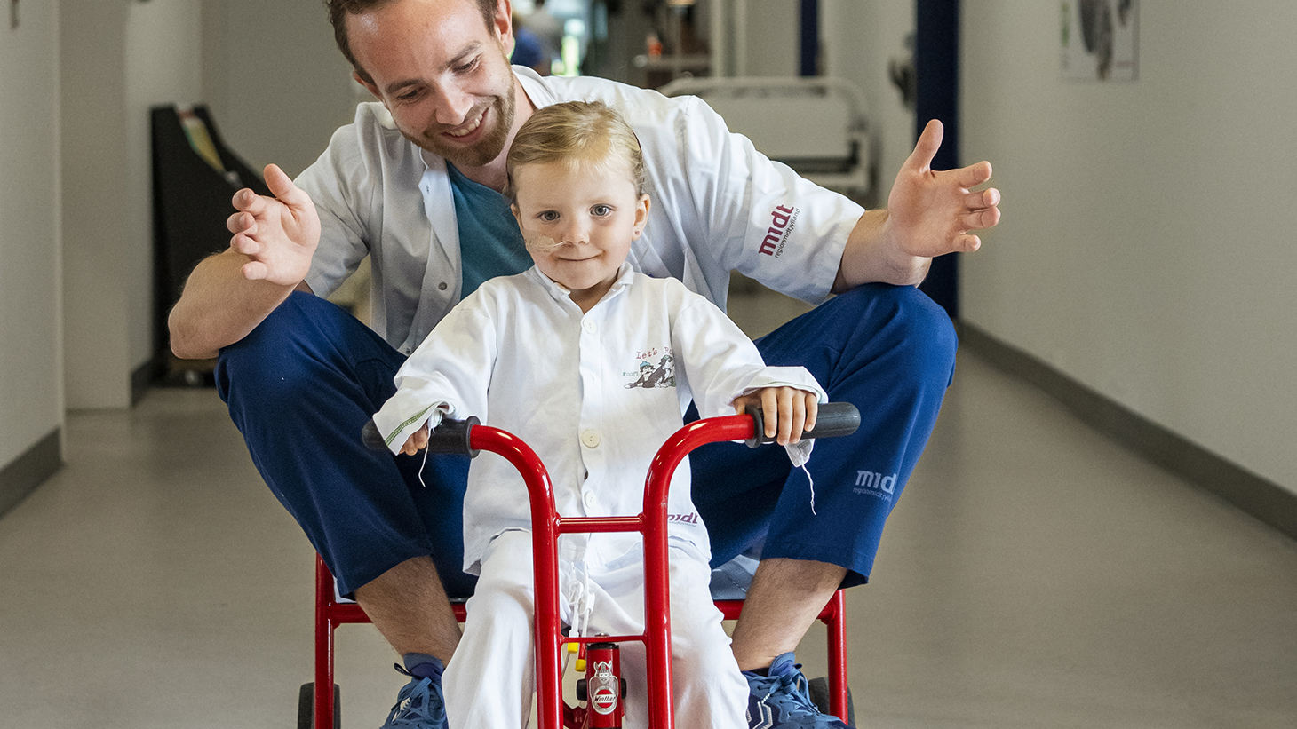
Notes:
Vi er en del af naturen.
Klimaforandringer største trussel mod sundhed.
Forsyningssikkerhed.
Demografien.
Synd for sundhedsvæsenet.

Slide 12



Problem?
Problems & Potentials ?
Problems?
1

Slide 13
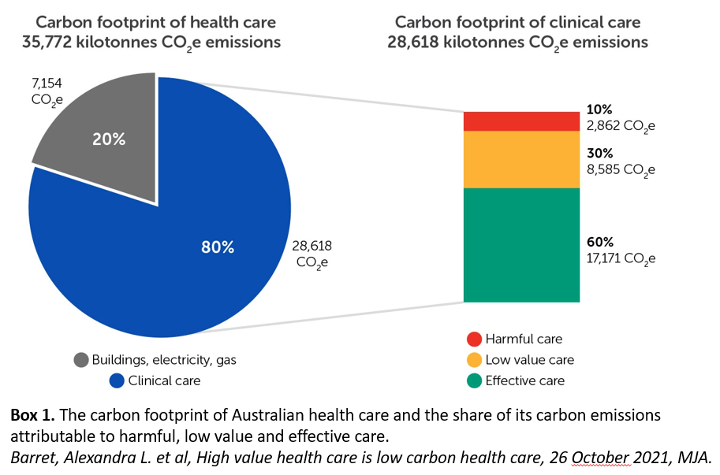
Notes:
Aller første milepæl – at vi blev etablerede! ☺

Slide 14
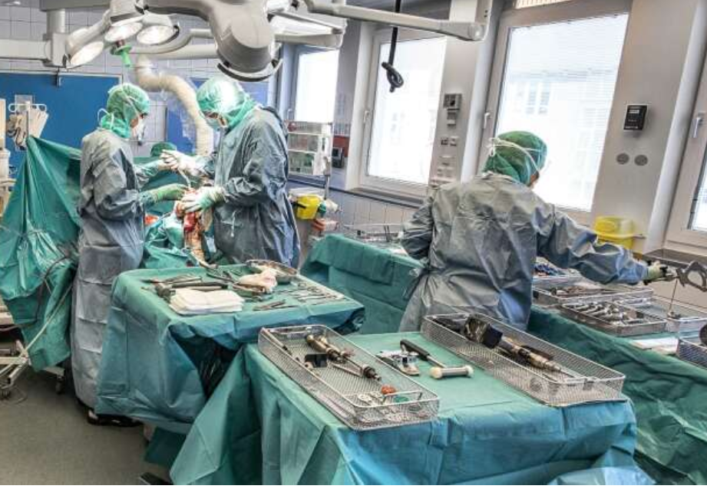
Conscious Consumption – Uncemented Hip-surgery
Do we consume the same, when performing the same procedures, with the same general putcome?

Slide 15
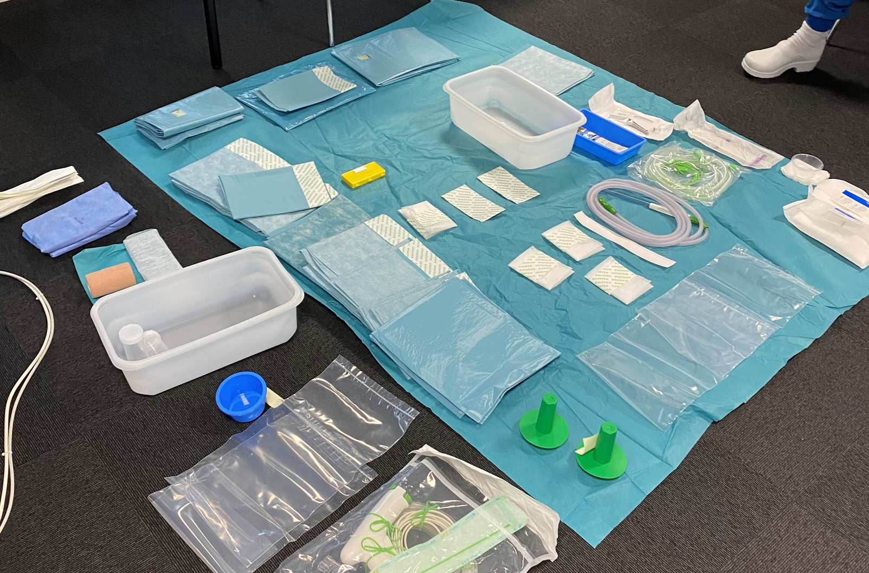
The first results
Everything outside the blue cover is being phased out, piece by piece.
(Potentially 6,5 tons reduction)
Notes:
på baggrund af disse indledende erfaringer, har vi med hjælp også fra ingeniørstuderende udviklet principper for (mere) bæredygtige procedurepakker, som vi nu er i gang med at implementere i forbindelse med udbud af procedure pakker.

Slide 16
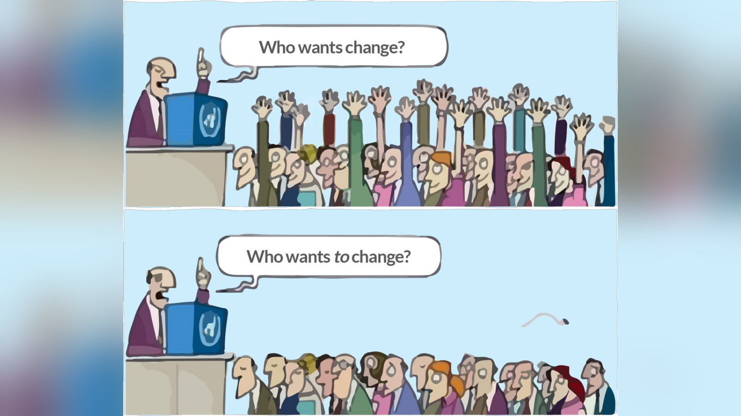

Slide 17
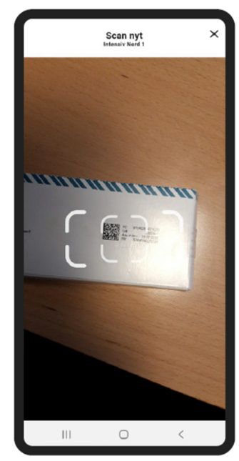
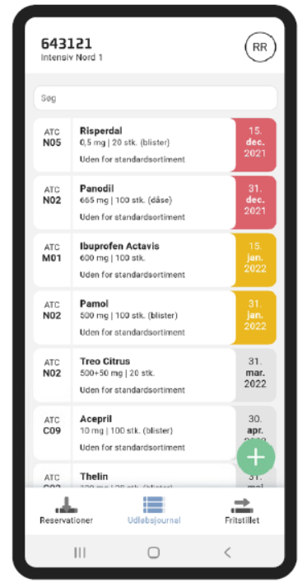
Pharma-app
How might digitalisation help us reduce consumption?
Color-coded list of products with date of expire
Time-saving for staff
Development cost: 133.000 Euros.
In 2022 reduced medicin waste for
173.000 Euros in just one hospital.
Scaled out in Q1 2023 to all hospitals in CDR. National scaling is requested – but challenged by laws.
CO2?...
  Tripple-line positive business case☺
Notes:
Med appen HRM Udløb kan vi scanne QR-kode for udløb eller indtaste selv.
Og så får vi pr. debitor et sorteret overblik over lægemidler der udløber.
De røde udløber indenfor nuværende måned, de gule i næste måned og de grå har endnu længere holdbarhed.

Slide 18
Problems & Potentials
2

Slide 19
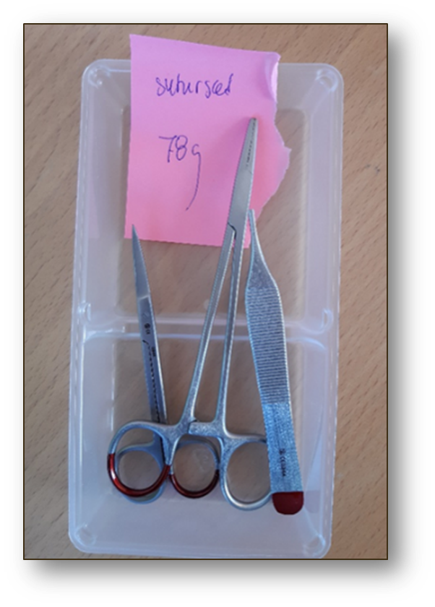
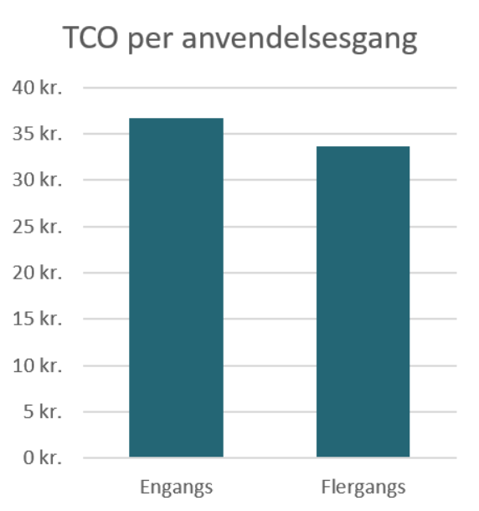
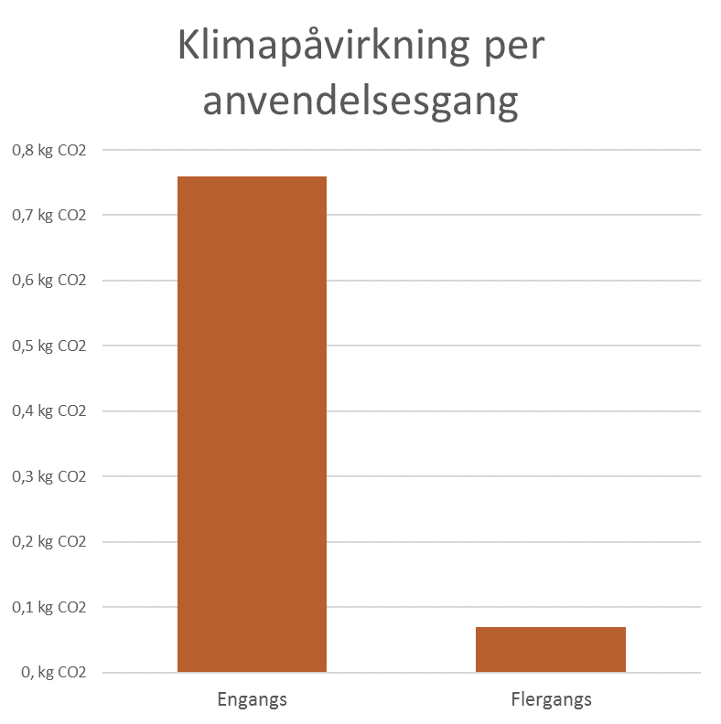
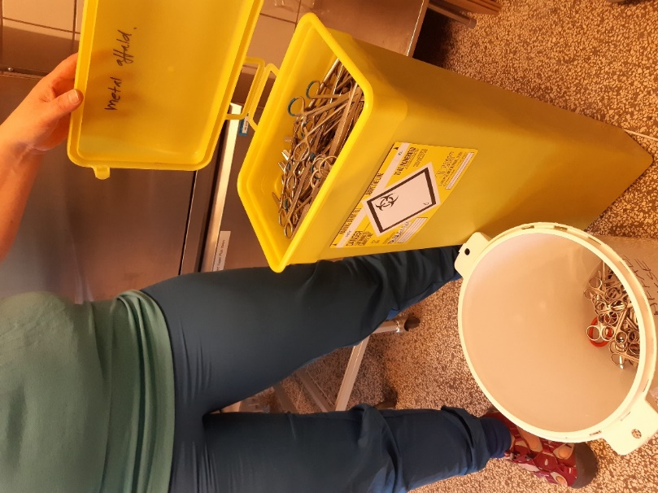
Metal-instruments, single-/multiple use
2023 pilot testing → 16% reduction in single use metalinstruments → 40% reduction in 2024
CO2
Single use Multiple use
Single use Multiple use

Slide 20
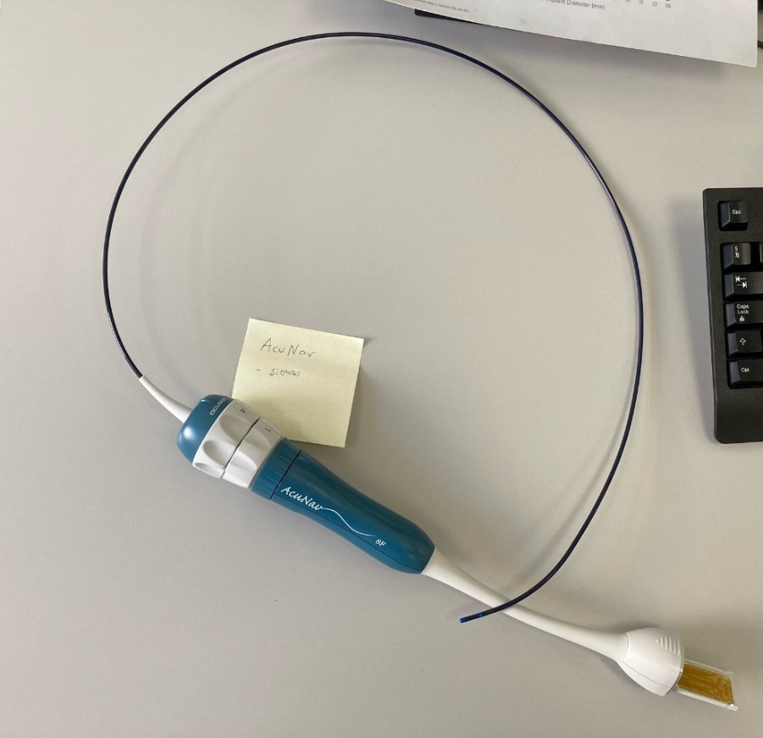
Remanufacturing single-use devices?
Before the entry into force of the European MDR on the 26. maj 2021 remanufacturing was legal
After; illegal (art. 17, chapter 3)
Optional to make it legal again – Do we want that in Denmark? Concidering both patient safety, security of supply, costs and climate.
National working group established, and Advisory Board/Following Group
Notes:
Det var det enkle udstyr, hvis vi kigger p ådet kompl, så er rigtig meget også éngangs, som f.kes....

Slide 21
Casestudy – LCA & TCO
Aarhus University Hospital, Department for Heart Diseases
Remanufacturing of heart cathedars
CO2 reduction 56%
2.405.465 Dkr
(325.000 Euro)

Slide 22
Problems & Potentials
3

Slide 23

Nordic Criteria for Sustainable packaging in Health Care
Purpose
Reduce material waste
Design for recycling
Recycled or sustainably sourced materials content
Differentiated criteria (Basis, Advanced, Spearhead) and scoresystem
Approved in Iceland, Sweden, Norway, Finland and Denmark
Next step: EU level?
Common criterias,
common standards
→ making a complex transistion a bit more simple

Slide 24
Either we suceed together
- or we don’t suceed at all

Slide 25


Thank you for your attention!
Contact:
Maria Gaden – maria.gaden@rm.dk
+45 27 64 61 05
Head of Departement
Center for Sustainable Hospitals
Central Denmark Region
www.cfbh.rm.dk

